Slide 1
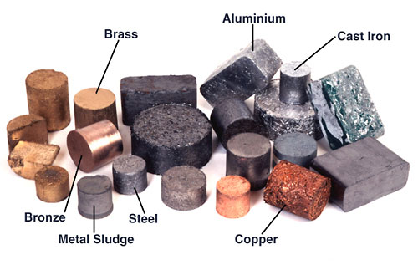
Miotail

Slide 2
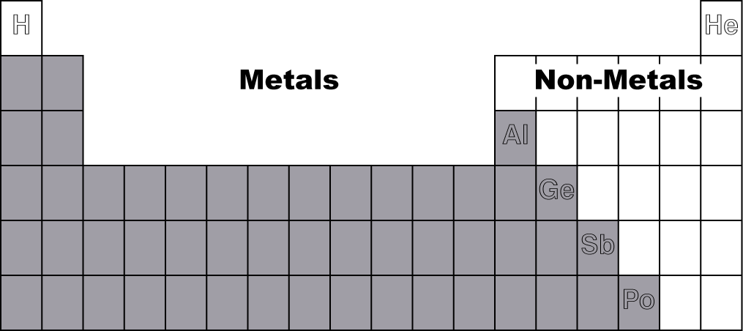
Sa Tábla Peiriadach
Miotail
NeamhMiotail

Slide 3
Miotail (tréithe) | Neamh-mhiotail
Crua | Bog
Seoltóirí maithe teasa & leictreachas | Inslitheoirí (seachas graifit = carbón le leictreachas)
Solad ag teocht an tseomra (seachas mearcair) | Leacht nó gás de ghnáth
Lonrach (shiny) | Gan snas
Dlús ard de ghnáth | Dlus íseal
Intuargainte (malleable) = Is féidir cruth a bhualadh orthu | Bíonn said briosc (brittle) nuair a bhuailtear iad
Somhúnlaithe (ductile) = Is féidir iad a shíneadh ina shreanga | Briosc agus bog
3 mhiotail atá maighnéadach Iarann, nicil, cobalt | Níl said maighnéadach

Slide 4
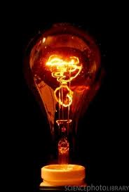
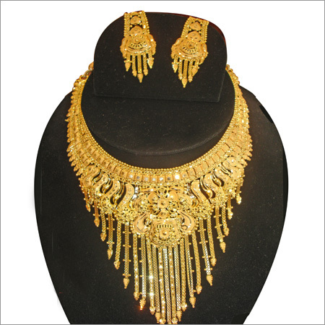
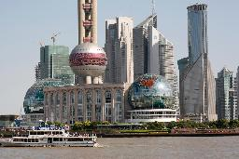
Úsáideanna
1. Ór/airgead - Seodra a dhéanamh
2. Cruach - tógáil foirgnimh/carr
3. Mearcair - i dteirmiméadar
4. Tungstan - i filiméad i bolgán sholais
5. Copar - sreinge leictreacha/ piopaí

Slide 5
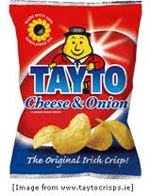
Neamhmhiotail
Nítrígín: Gás gan dath.
Criospaí a choimead úr.
Carbón: solad dubh.
Peann ‘luaidhe’.
Heiliam: Gás gan dath.
Balún aer te.

Slide 6
Cómhiotail (Alloy)
Meascán de mhiotail le miotail eile nó uaireanta le neamhmhiotail ms carbón (foghlam 3 cinn)
Cruach (Steel) | Iarann + carbón | tógáil (m.s. droichead)
2. Prás (Brass) | Copar + sinc | Uirlisií cheoil. (‘brass band’)
3. Soldar (solder) | Luaidhe + stán | Sreinge a nascadh i gciorcad leictreacha

Slide 7
Grúpaí sa tábla peiriadach
Grúpa I = Miotail alcaileacha:
Litiam (Li),
Sóidiam (Na),
Potaisiam (K),
Grúpa II = Miotail chré-alcaileacha:
Beiriliam (Be)
Cailciam (Ca)
Maignéisiam (Mg)

Slide 8
Grúpa I – Airíonna (properties)na Miotail Alcaileacha
Dlús íseal acu. Snámhann siad ar uisce
Easca iad a ghearradh
Leáphointe íseal i gcomparáid le miotail eile
Seoltóirí maithe teasa agus leictreachais
Leáphointe íseal i gcomparáid le miotail
eile

Slide 9
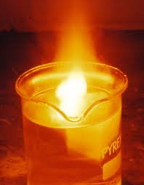
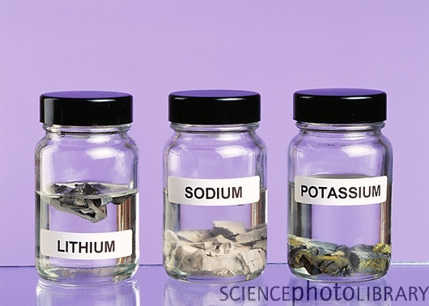
Airíonna Ceimiceacha na miotal alcaileacha
1. Caithtear iad a stórail in ola. Ionas nach imibríonn siad le h-aer nó le gal uisce san aer
2. Imiobríonn siad le h-uisce agus cruthaítear Hiodrocsáidí & Hidrigin. Scaoiltear teas le linn an Imoibriuchán a leánn an miotail
3. Dóann siad in aer le lasair daite.

Slide 10
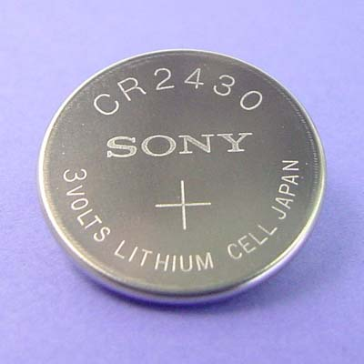
Úsáideanna:
1. Litiam: Batairí
2. Sóidiam: Soilsí sráide
3. Potaisiam: Leasú (fertiliser)

Slide 11
(i) Imoibriú idir Sinc & HCI a imscrúdú
1.
Aigéad hidreaclórach (HCl)
Tonnadóir deilighte
Bailigh an Gás atá scoilteadh & ansin déan tastáil air…
Promhadán
Uisce
Púdar Since (Zn)

Slide 12
(ii) tástáil don gás
2.
Cad a thugann tú faoi ndeara nuair a cuireann tú an lásán isteach sa promhadán??
Cothromóid Chemiceach:
HCl + Zn➔ ZnCl₂ + H₂

Slide 13
Imoibríochtaí Cailciam, Sinc, Maignéisiam & Copar le h-aigéad
HCl
HCl

Slide 14
Torthaí:
Miotail | Le h-uisce | Le h-aigéad
Cailciam | Imoibriú tapaidh le scaoileadh Hidrigine | Imoibriú an-thapaidh le scaoileadh Hidrigine
Maignéisiam | Ní tharlaíonn aon rud | Imoibriú tapaidh ach ní chomh tapaidh agus a bhí an Chailciam
Sinc | Ní tharlaíonn aon rud | Roinnt bolgóidí scaoilte go mall
Copar | Ní tharlaíonn aon rud | Ní tharlaíonn aon rud

Slide 15
In ord méadaitheach imoibríochta:
Copar, Sinc, Maignéisiam, Cailciam
In ord laghdaithe imoibríochta:
Cailciam, Maignéisiam, Sinc, Copar

Slide 16
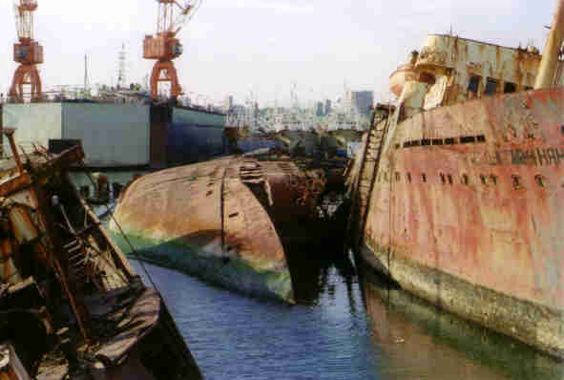
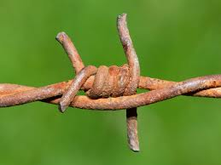
Creimeadh Mhiotail (Corrosion)
Próiseas ceimiceach ina n-athraítear miotail ona staid féin & dhéantar comhdhúil
Creimeadh speisialta le iarann agus cruach = MEIRGIÚ
Iarann + Ocsaigin + Uisce➔

Slide 17
Turgnamh a dhéanamh chun na coinníollacha atá riachtanach do mheirgiú a fhiosrú
2. Tairne le O₂ Ach gan uisce
3. Tairne le h-uisce, gan O₂
1. Tairne le h-uisce & aer
Cuireann an ola cosc ar aer dul isteach
Uisce
Clóiríd Chailciam chun uisce a bhaint ón aer

Slide 18
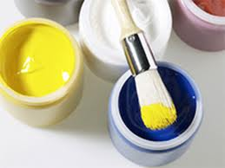
Meirgiú a sheachaint
1. Péinteáil
m.s. droichead, longanna,carr
Ola nó greisc a úsáid
m.s. slabhra rothair, inneall charr
3. Galbhanú
m.s. cludach since a chur ar iarann (geataí, claí)

Slide 19
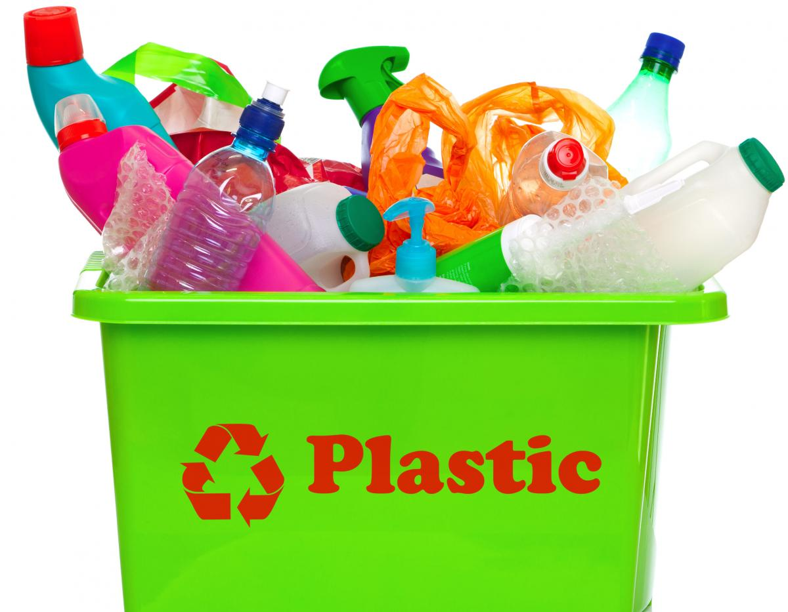
Plaisteacha
Ábhair shaorga a dhéantar
as amhola.(Crude oil)
Feidhmeanna Laethúla Plaisteach:
Polaisteirín (polystyrene):
cupáin do dheochanna te, tíleanna sileáil
Niolón (Nylon)
Scuab fiacla, éadaí
PVC
Piopaí taosctha (drain pipes), Sreingí leictreac
http://science.howstuffworks.com/plastic.htm

Slide 20
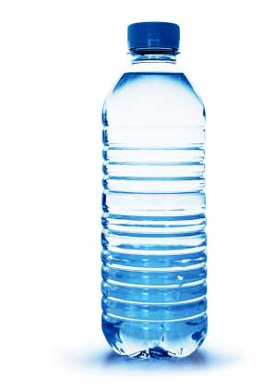
Airí na bPlaisteach
Is féidir iad a mhunlú i méideanna/cruthanna éagsúla
Níl siad ró-chostasach
Ní bhíonn siad ró-throm (dlús íseal)
Inslitheoirí teasa & leictreachais
Do-bithmhillte (non-biodegradeable), scaoiltear gásanna nímhneach nuair a dhóitear iad.

Slide 21
Fadhbanna Timpeallachta
Níl siad bith-dhíghradaitheach (non biodegradeable). Ní loiteann siad trí gníomhaíocht miocrorgánaigh sa timpeallacht.
Nuair a theitear iad leánn siad agus éiríonn siad bog. Scaoiltear gáis nimhiúla astu a chuireann le truailliú aeir.

